Slide 1
KOMÜNİTE EKOLOJİSİ

Slide 2
Ekosistemler, onları oluşturan organizmalar birbirleriyle ilişkili olduğundan varlıklarını sürdürürler ; birbiriyle ilişkili organizmaların oluşturduğu gruba komünite denir.

Slide 3
Bu ilişkilerde vurgulanması gereken üç eğilim vardır:
1.Olumsuz etkileşimler öncü komünitelerde yaygın olarak görülür.
2.Yeni veya yakın zamanda ortaya çıkan birlikteliklerde, negatif etkileşimler daha sık ve daha şiddetli görülür.
3.Ekosistemlerin evrimi ve gelişimi sırasında(süksesyon sürecinde), negatif(olumsuz) etkileşimler gittikçe azalma, pozitif etkileşimler de gittikçe artma eğilimi gösterir.

Slide 4
KOMÜNİTE DÜZEYİNDE BİYOÇEŞİTLİLİK
Komünitedeki türlerin çok küçük bir oranı baskın veya dominant konumdadır (baskın türler; çok sayıda bireye, büyük biyokütleye, yüksek verimlilik hızına, ya da önemlilik değeri yüksek diğer özelliklere sahiptir).
Bazı türler (kilit taşı türler) ise belirgin biçimde baskın olmamasına karşın komünite dinamiğinde çok önemli rolleri olması nedeniyle tüm komünite üzerinde geniş bir etkiye sahiptir.

Slide 5
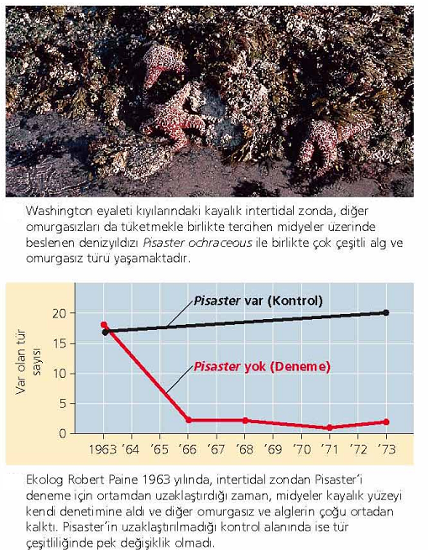
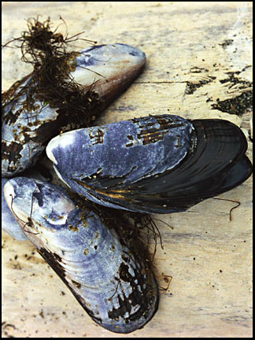
Midyelerle beslenen Pisaster ochraceous
Kıyılık kaya zonunda kilit taşı türdür. Pisaster bu alandan uzaklaştırıldığı zaman bir midye türü olan Mytilus californianus alanın tümünü denetimine geçirmiş diğer omurgasız ve alg türlerini alandan uzaklaştırdığı gözlenmiştir. M. californianus kayalık zonun açık alanlarında üstün bir rekabetçi ve dominant bir türdür. Pisaster ochraceous’un M. californianus’u avlaması bu rekabeti dengeler. Ve Mytilus’un boşalttığı alanları diğer türlerin kullanmasına izin verir.
Mytilus californianus

Slide 6
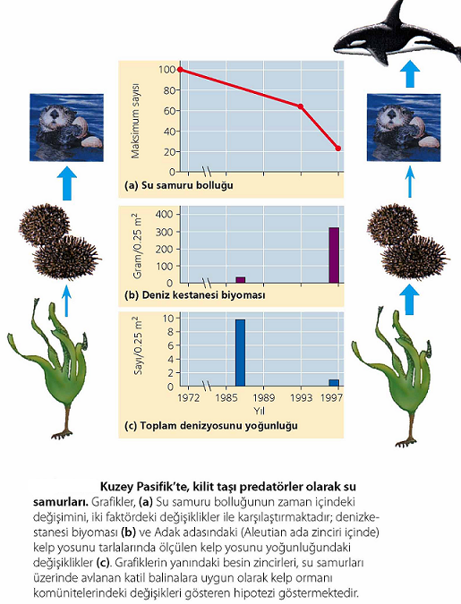
Su samurları deniz kestaneleri üzerinden deniz kestanesi ise deniz yosunu üzerinden beslenir. Su samurunun avlanmasıyla durum deniz kestanesi lehine dönmüştür.

Slide 7
Tür çeşitliliğini açıklamak için iki bileşen kullanılır:
Zenginlik veya çeşit bileşeni, birim alandaki tür çeşidi sayısına dayanır.
Nispi bolluk veya oranlama bileşeni ise, birim alanda var olan türlerdeki bireylerin nispi bolluk derecesine ve baskın olup olmama durumuna (veya türlerin önemlilik değerini gösteren başka ölçütlere) dayanır.

Slide 8
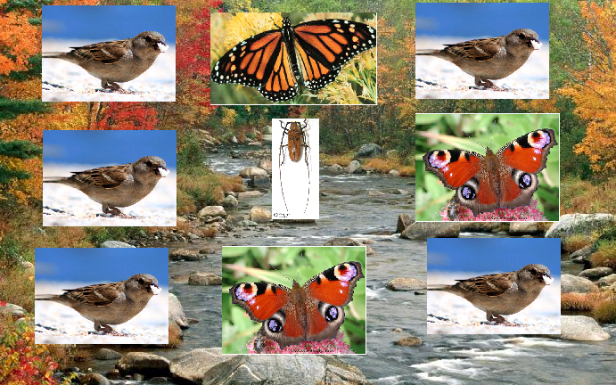
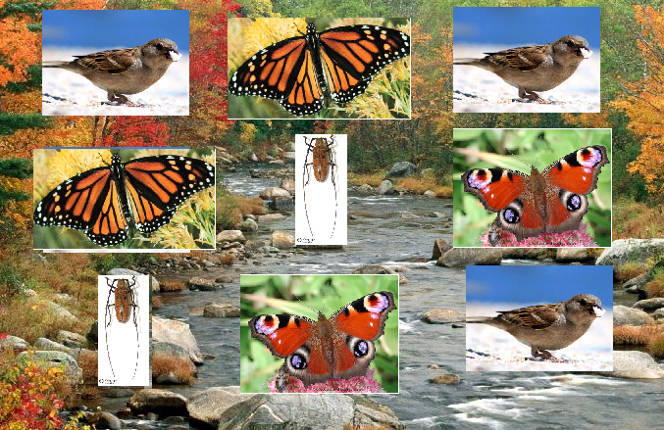
Komünite 1 Komünite 2
Komünite 2 daha büyük bir heterojenliğe sahiptir. Ve türlerin 4’üde eşit dağılmıştır. Fakat Komünite 1’de dominant tür ilk bakıldığında fark edilmektedir.
Her iki komünitede tür çeşitliliği bakımından eşittir.

Slide 9
Bir komünitede görülen şu üç çeşitlilik tipi de önemlidir:
Düzenlenme çeşitliliği; bir komünitedeki zonlanma, tabakalanma, periyodik tekrarlanma, parçalı dağılım, besin ağları tipi ve diğer düzenlenme biçimleri sonucunda ortaya çıkar.
(2) Genetik çeşitlilik; ilgili türlere genetik zenginlik sağlayan ve komünitedeki doğal türlerin evrimsel süreçte değişen koşullara uyum sağlayabilmeleri için gerekli olan genetik özelliklerdir.
(3) Habitat çeşitliliği; habitat veya peyzaj yamaları çeşitliliğidir. Bu çeşitlilik; metapopulasyon dinamiği için bir ortam oluşturur.

Slide 10
NİŞ
Bir canlının habitatı, onun yaşadığı ya da arayınca bulunduğu/bulunabileceği yerdir.
Bir canlının ekolojik nişi ise, sadece bulunduğu fiziksel ortamı değil, komünitedeki işlevsel rolünü (örn. trofik düzeyini) ve çevresel değişkenler (sıcaklık, nem, pH, toprak veya yaşam için gerekli diğer koşullar) karşısındaki konumunu da kapsar.

Slide 11
Temel (teorik) niş; bir türün -rekabet ve/veya başka biyotik faktörlerin olumsuz etkileri tarafından sınırlanmadan- sahip olabildiği en geniş "yaşanabilen hiper-hacim”dir.
Gerçekleşmiş niş ise, belirli biyotik etkenlerin zorlamasıyla türün kullanabildiği, dolayısıyla temel niş'ten daha küçük olan bir hiper-hacimdir

Slide 12
Bir canlı türünü tam olarak öğrenebilmek için
-komünitedeki etkinlikleri
-beslenme ilişkileri
-enerji kaynakları ve enerji paylaşımı
-biyotik artış hızı
-diğer canlıları nasıl etkilediği
-ekosistemdeki önemli işlevleri nasıl ve ne yönde değiştirdiğini
bilmek gerekir.

Slide 13
Komünite yapısı, tabandan yukarıya doğru besleyici elementler tarafından; tepeden aşağıya doğru predatörler tarafından kontrol edilebilir
Tabandan yukarıya doğru modeli
Azot-Bitki-Herbivor-Karnivor
Tepeden aşağıya doğru modeli
Karnivor-Herbivor-Bitki-Azot

Slide 14
Tür zenginliği, genellikle ekvatordan kutuplara azalır
200- 73- 7 karınca türü

Slide 15
Tür zenginliği komünitenin coğrafik büyüklüğü ile ilişkilidir.
Adalardaki tür zenginliği ada büyüklüğü ve anakaraya yakınlıkla ilişkilidir.

Slide 16
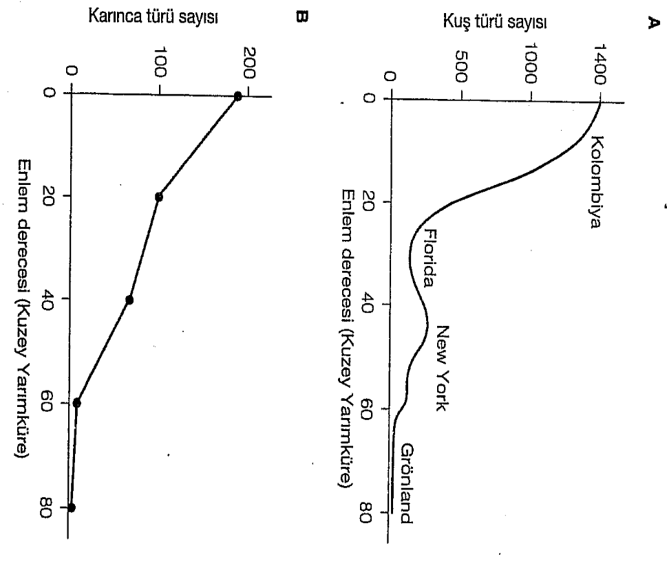
Bir komünite içindeki tür çeşitliliği, komünitenin bulunduğu enlem derecesine ve iklim özelliklerine bağlı olarak değişir.
Komünitelerin bulundukları enlem derecesine bağlı olarak tür sayılarında olan kademeli değişim. (A) Göçmeyen (yerli) kuş türleri. (B) Karınca türleri (Fischer 1960'dan yeniden çizim).

